Slide 1
Operator Aritmatika
Bahasa Pemrograman C++

Slide 2
Daftar Isi
Apa itu Operator?
Apa itu Operator Artimatika?
Penjumlahan
Pengurangan
Perkalian
Pembagian
Penutup

Slide 3

Apa itu Operator?
Operator adalah sebuah simbol. Simbol yang digunakan untuk melakukan operasi tertentu.
Misalnya:
Jika kita ingin menjumlahkan nilai dari variabel x dan y, maka kita bisa menggunakan operator penjumlahan (+).
Contoh:

Slide 4
Apa itu Operator Aritmatika?
Ada enam jenis kelompok operator dalam pemrograman C++, yaitu Operator Artimatika, Operator Penugasan, Operator Pembanding, Operator Logika, Operator Bitwise, dan Operator Lain-lain.
namun yang akan kita bahas kali ini adalah Operator Aritmatika.
Operator aritmatika merupakan operator yang digunakan untuk melakukan operasi aritmatika.
Terdiri dari:
Penjumlahan [ + ]
Pengurangan [ - ]
Perkalian [ * ]
Pembagian [ / ]
Sisa Bagi [ % ]

Slide 5
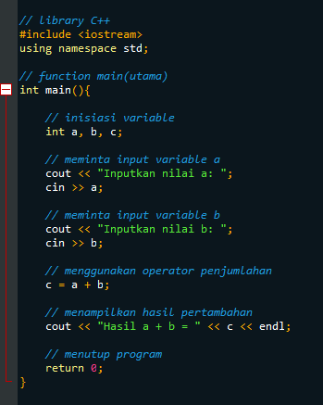
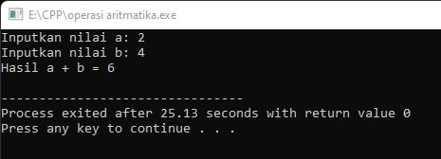
Operator Pertambahan di C++
Hasilnya 👉

Slide 6
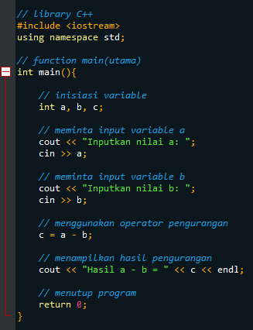
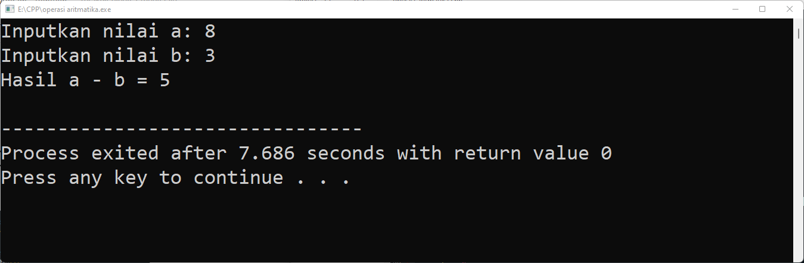
Operator Pengurangan di C++
Hasilnya 👉

Slide 7
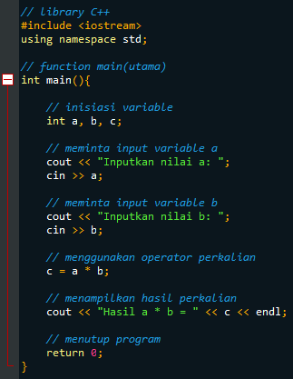
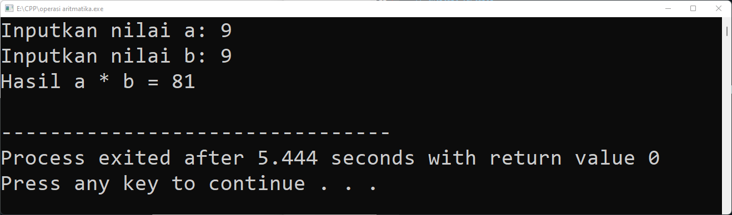
Operator Perkalian di C++
Hasilnya 👉

Slide 8
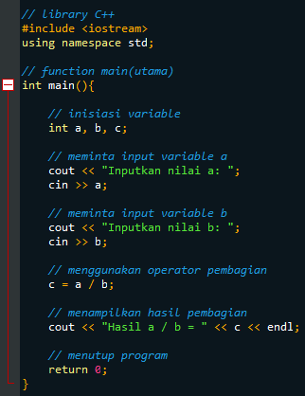
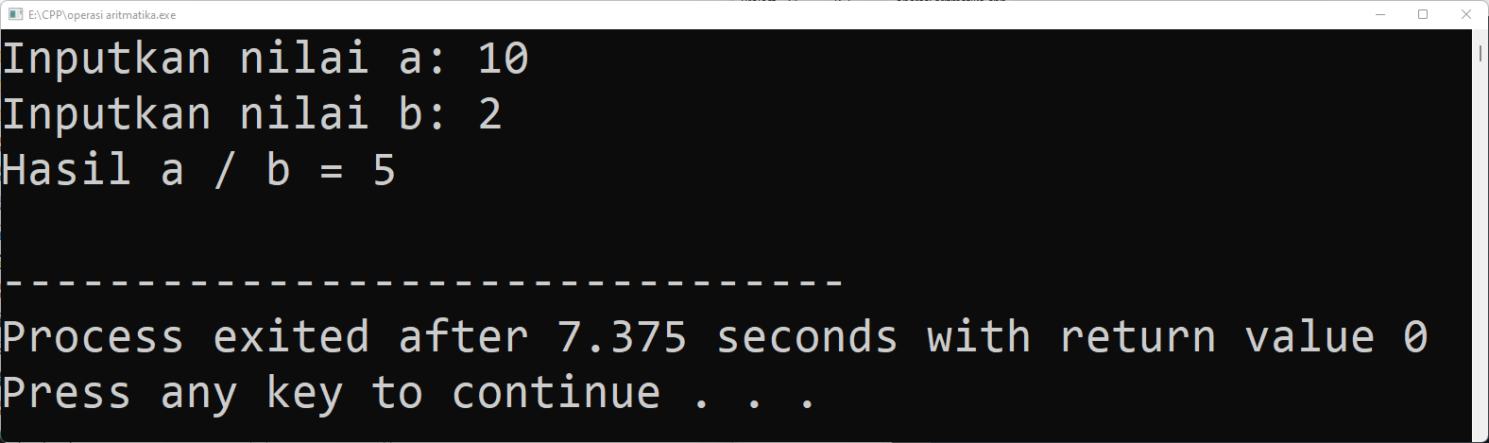
Operator Pembagian di C++
Hasilnya 👉

Slide 9
Terima Kasih
Kamu hebat sudah membaca sampai akhir.

Slide 10

Ilham Taufiq
Digital Designer

